Slide 1

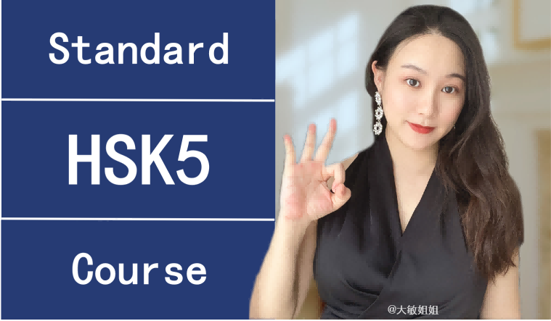
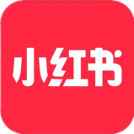

感谢选择大敏姐姐原创高品质HSK系列课件!
@大敏姐姐
dmgqs01
本课件和教学视频著作权归大敏姐姐所有，未经授权进行搬运、洗稿、二次转发、销售等侵权行为，都属于违法。违者绝对追责到底！

Slide 2

使用须知👇
本PPT需使用WPS软件，支持内容（图文/GIF/音频/动画）的编辑、修改。
本PPT必须全屏播放才有动画和音效，手机打开和非全屏播放无效果。
本PPT包含：教学内容和目标、课堂中老师涉及的英语句子、学生教学内容。
动画修改方式：当前内容上，鼠标右键进行素材替换。请勿删除！否则无动效！
如有问题欢迎来大敏姐姐直播间连麦咨询，直播时间会提前在朋友圈发布：
dmgqs01
本课件和教学视频著作权归大敏姐姐所有，未经授权进行搬运、洗稿、二次转发、销售等侵权行为，都属于违法。违者绝对追责到底！

Slide 3

教学内容和目标
学生能够了解并掌握
主题
睡眠与健康
（1）“来/过来、所、相当、数”的意义和用法
（2）辨析“持续”和“继续”的异同
（3）“享受 导致 情绪 记忆 避免 模仿 计算 过来 精神 光线 ”等词语的搭配
（1）“危害、规律、必要、浅、用途、状态、慌（张）、采用、愿望、传统”
语言点
等本课其他重点五级大纲词语的意义和用法。
（2） 理解本课5个非大纲词语的意义
（3） 了解并掌握“扩展”板块9个“家居”类词语的意义和用法
（1） 本文重点介绍了闹钟对人体生理机能的不良影响，以及闹钟的危害。要求学生
阅读、理解课文掌握文章大意，并能运用所学词语、语言点叙述自然醒和闹钟
词汇
叫醒的过程，进行比较评价
（2） 讨论如何提高睡眠质量，并完成命题写作。
（3） 技能训练：通多对比的方法阐述个人观点。

Slide 4


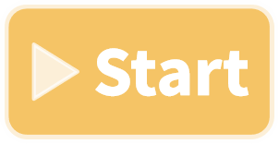
Standard Course
HSK 5
Lesson 11

Slide 5
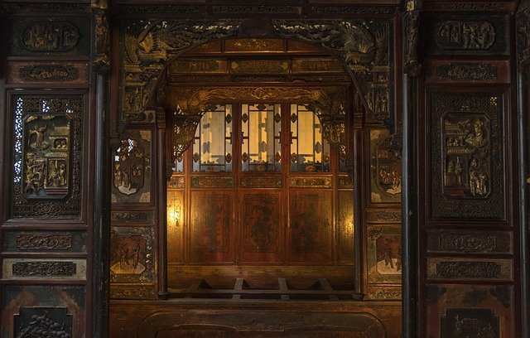
《HSK标准教程5--第十一课》
HSK Standard Course 5 Lesson 11
第11课 闹钟的危害
Lesson 11
Harm of Alarm Clocks
Part 1

Slide 6




复习
Review
说出第十课中有关服饰的词语
围巾、领带、手套、牛仔裤、丝绸、布、耳环、戒指、……

Slide 7

复习
听写句子、复习重点词、复述课文
Review
他们围绕“马奔跑时蹄子是否着地”进行了辩论。
两人各执一词，争论得脸红脖子粗，谁也说服不了谁。
不过他毕竟是摄影师，主意还是有的。
飞奔的马按顺序撞断拦路的细线，相机连续拍下了24张相片。
经过艰苦的试验，电影拍摄技术逐渐改进，成熟。
留心生活的每一瞬间，或许重大发现就在你的眼前。

Slide 8
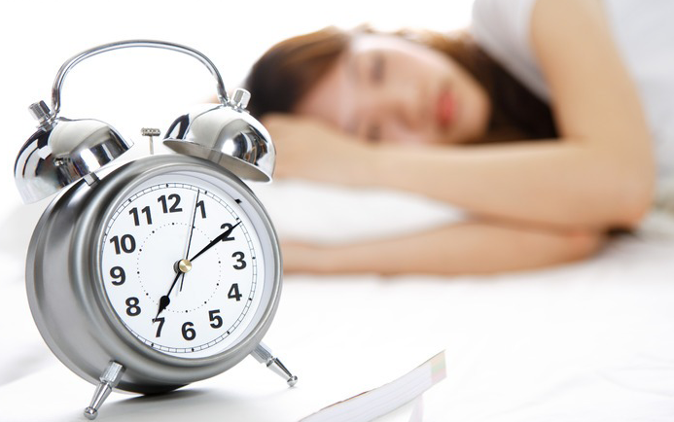
热身
Warm-up
下面几种醒来的方式，你比较喜欢哪种？最不喜欢哪种？为什么？
A.闹钟的铃声 B.家人的催促 C. 鸟或狗的叫声 D. 渐亮的太阳光线

Slide 9

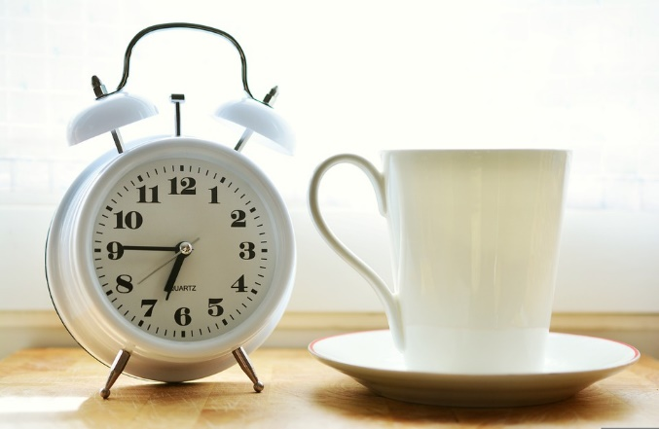


生词
New Word
nào zhōng
闹 钟
n.alarm clock

Slide 10

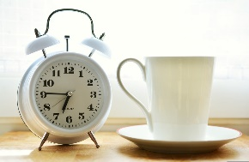


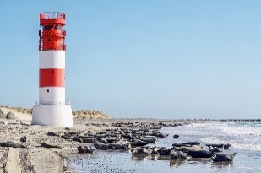
生词
New Word
wēi hài
危 害
v.to harm

Slide 11

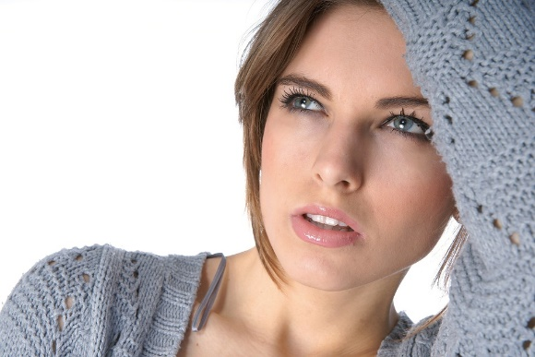
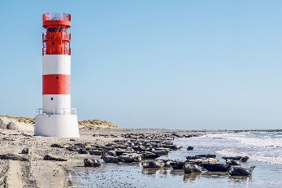

生词
New Word
rén lèi
人 类
n.humankind

Slide 12




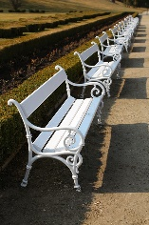
生词
New Word
shēng wù
生 物
n. living things

Slide 13

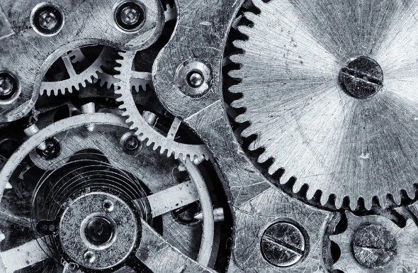


生词
New Word
jī zhì
机 制
n. mechanism

Slide 14


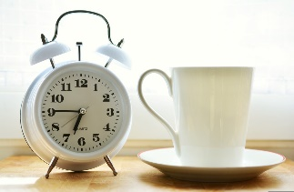
生词
New Word
guī lǜ
规 律
n./adj.regular pattern

Slide 15





生词
New Word
guāng xiàn
光 线
n. light

Slide 16

练一练
Practise
wēi hài
nào zhōng
rén lèi
闹钟
n.alarm clock
危害
v.to harm
人类
n.humankind
jī zhì
shēng wù
guī lǜ
guāng xiàn
机制
n. mechanism
生物
n. living things
规律
n./adj.regular pattern
光线
n. light

Slide 17
练一练
闹钟
人类
生物
规律
光线
Practise
______ 的睡眠有自己特定的机制。
人类
现在的生活压力大，大部分人需要 ______来叫醒自己。
闹钟
有_____的生活习惯对身体健康非常有好处。
规律

Slide 18
练一练
闹钟
人类
生物
规律
光线
Practise
______ 是自然醒的必要条件。
光线
生物
最近很多中国人因为看欧洲杯比赛， ______钟有点儿乱。

Slide 19

生词
New Word
guò dù
过度
v. to transit
qiǎn
浅
adj.shallow
shí yàn
实验
v./n. to make a experiment
nán fānɡ
南 方
n. south, southern part
láidejí
来得及
v. there’s still time (to do sth.)
cāi
猜
v. to guess
zhǐhǎo
只好
adv. cannot but, to be forced to
xiǎng shòu
享受
v. to enjoy
xiàn dài
现代
n./adj.mordern
fù xí
复 习
v. to review
fǒuzé
否则
conj. or, otherwise
qiǎn
浅
adj.shallow
bì yào
必要
adj. necessary
yòng tú
用途
n. to use
END

Slide 20
练一练
所
享受
过渡
必要
规律
Practise
在婚姻问题上，听听父母的意见还是很有 ______ 的。
必要
正如你______估计的那样，李岩确实改变了主意。
所
擦擦办公桌，整理一下文件，这些都可以让你从放松的休息状态自然______到工作状态。
过渡

Slide 21
练一练
所
享受
过渡
必要
规律
Practise
生命在于运动，有 ______ 的运动对于身体健康大有好处。
规律
为了______轻松的生活，夫妻俩决定把家搬到这个安静的小镇。
享受

Slide 22
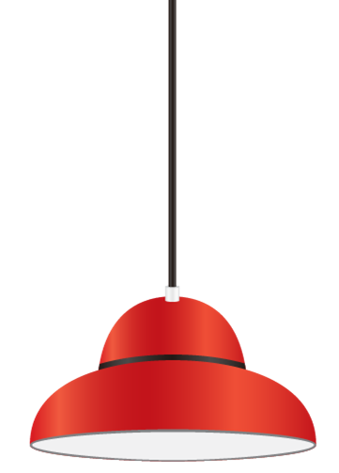
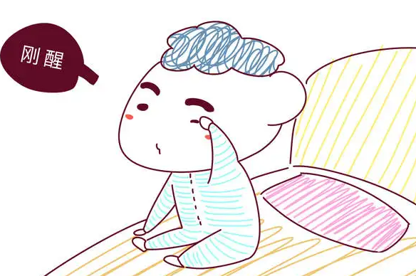
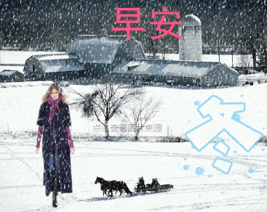
语言点
Language Point
……人们逐渐从熟睡过渡到浅睡，直到醒来。
来
动词-常见格式
“动词+来”
用在动词“醒”
后，表示由睡眠
向清醒的过渡。
早晨醒来，我发现窗外正下着大雪。

Slide 23
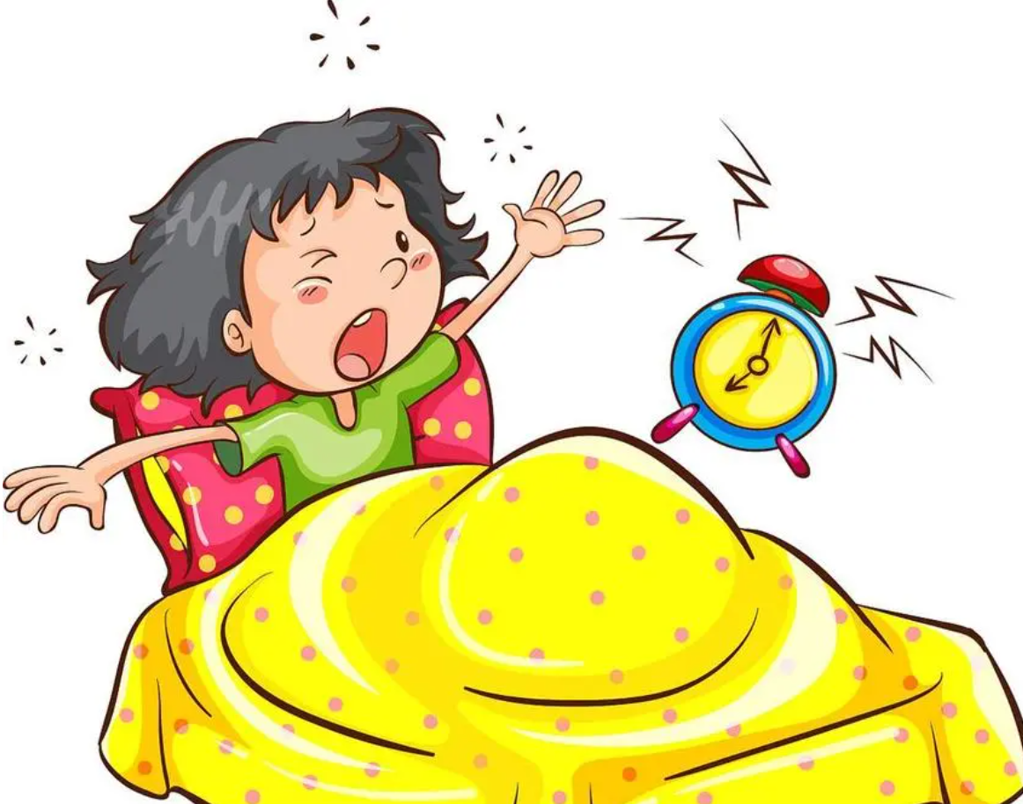
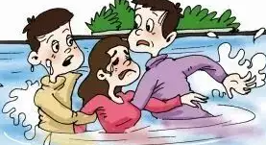
语言点
Language Point
我被一阵吵闹声突然惊醒，过了半天，脑子才清醒过来。
过来
动词-常见格式
“动词+过来”
用在动词后，表示
回到原来的、
正常的状态。
他救了妻子，没救孩子。有的人说他做得对，因为孩子可以再生一个，妻子却不能活过来。

Slide 24


语言点
Language Point
天上的星星那么多，谁数得过来呀？
过来
动词-常见格式
“动词+得/不+过来”
表示能力可以
（或不够）做某事，
一般多用否定形式。
最近手头的工作太多了，我都忙不过来了。

Slide 25
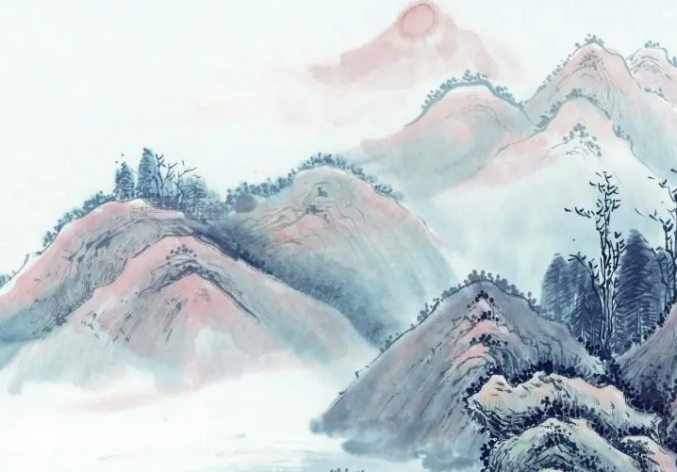
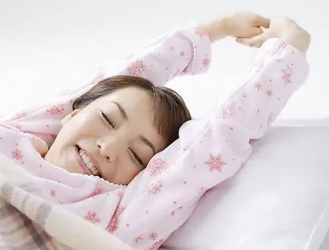
语言点
Language Point
山水画所表现的是人与自然的关系。
所
代词-用在动词
前，指称事物。
……人们对自然醒与被闹钟铃声叫醒所产生的反应是不同的。

Slide 26


语言点
Language Point
调查显示，随着年龄的增大，女性的职场幸福感有所提高。
所
“有/无+所+动词”
“所”与后接动词
构成短语，做“有、
无”的宾语。
我和李阳是无所不谈的好朋友。

Slide 27
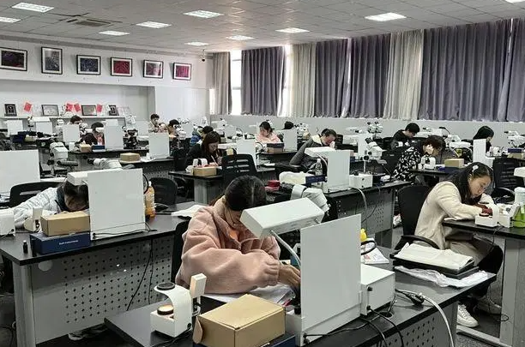
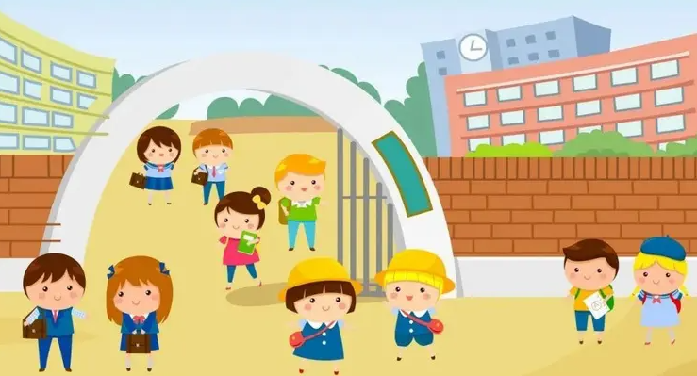
语言点
Language Point
来自北京一所大学的学生做了关于这个问题的实验。
所
量词-用于住所、
机构等。
学校附近就有一所幼儿园，你可以把孩子送到那儿去。

Slide 28


作业
Homework
作业
用“过来”完成下列句子或对话。
1.这棵树有上百年的树龄了，树干很粗，_____。
2.老师说我文章里的错别字比较多，_________。
3.A：刘阿姨帮着照顾孙子就够累的了，下个月她
女儿的孩子又要出生了。
B：是啊！ _________________________。

Slide 29
作业
Homework
作业
用“所”改写下列句子。
1.我有一个建议要送给你，希望它能帮助你。
我有一个建议要送给你， _________ 。
2.孔军是我们县出了名的好医生，这儿的人没有
不知道的。
孔军是位出了名的好医生，我们县的人______。

Slide 30
作业
Homework
作业
用“所”改写下列句子。
3.他在北京住了五十年，我了解的情况是他非常
热爱北京。
他在北京住了五十年，_________________。

Slide 31
《HSK标准教程5--第十一课》
HSK Standard Course 5 Lesson 11
第11课 闹钟的危害
Lesson 11
Harm of Alarm Clocks
Part 2

Slide 32
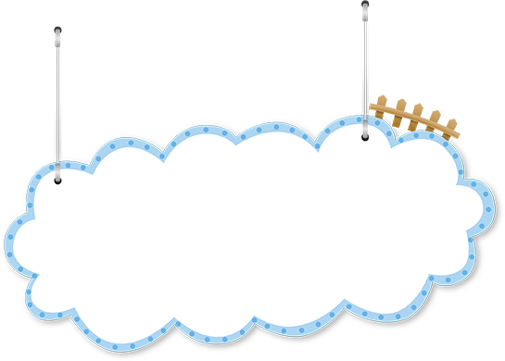
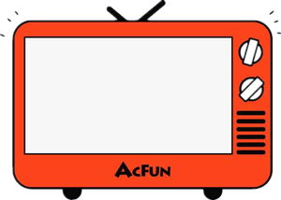
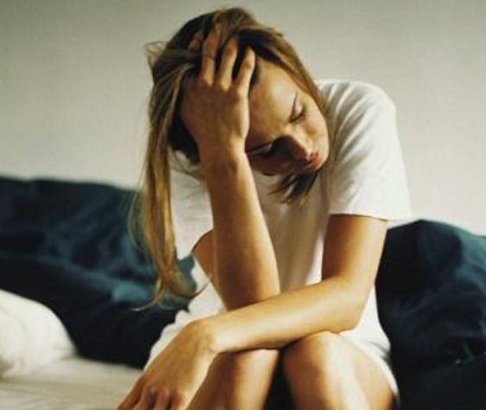
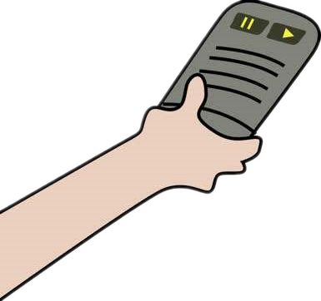
热身
Warm-up
如果你突然被闹钟叫醒，
你有什么感觉？

Slide 33
生词
New Word
qīngxǐng
清醒
adj./v.sober;to regain
consciousness
hūxī
呼吸
v. breathe
zhuàng tài
状态
n. state,status
nán fānɡ
南 方
n. south, southern part
láidejí
来得及
v. there’s still time (to do sth.)
cāi
猜
v. to guess
zhǐhǎo
只好
adv. cannot but, to be forced to
qíngxù
情绪
n. emotion
xīnlǐ
心理
n. mentality
fù xí
复 习
v. to review
fǒuzé
否则
conj. or, otherwise
huāngzhāng
慌张
adj.flurried
líng
铃
n. bell
hūxī
呼吸
v. to breathe
END

Slide 34
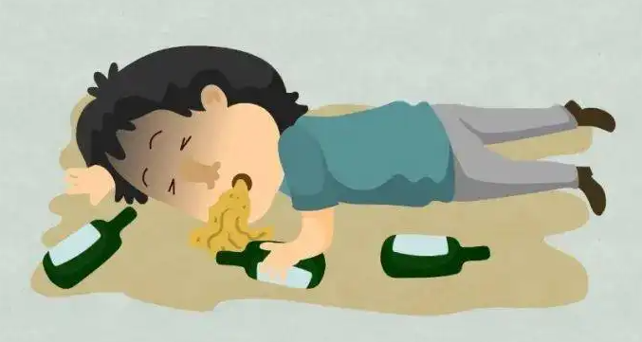
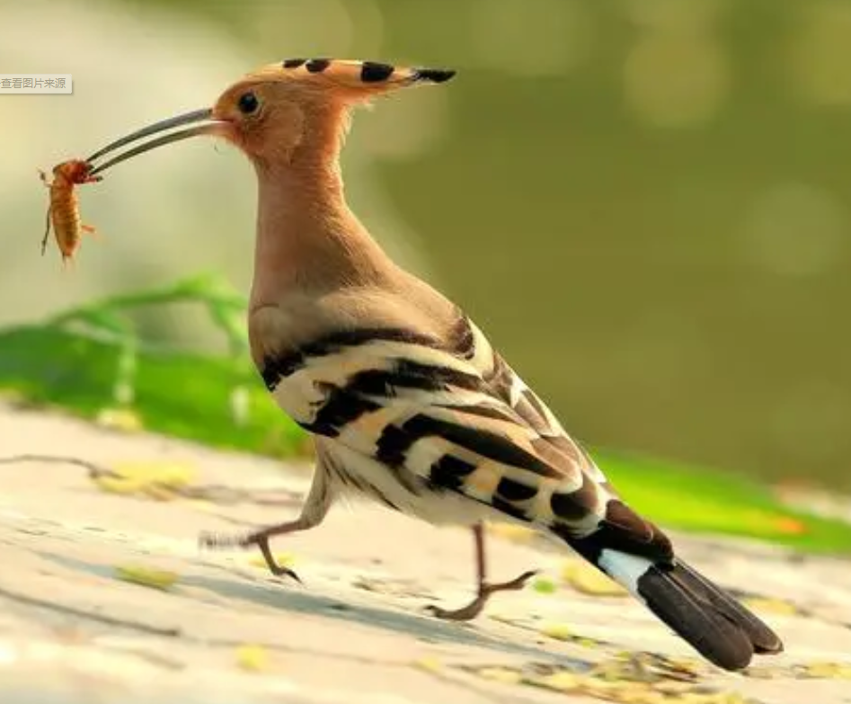
语言点
Language Point
……这些能力最多为正常状态的65%，与醉酒者相当。
相当
动词--（数量、条件、情况等）两方面差不多
这种鸟一天所食的害虫相当于自己的体重。

Slide 35
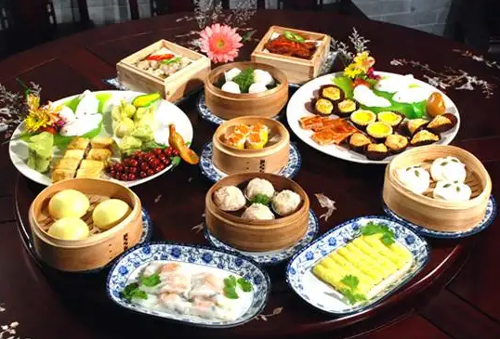

语言点
Language Point
菜的味道好极了，服务也挺周到，我相当满意。
相当
副词—程度较高
如果要问人们选择职业时主要考虑的是什么，有相当一部分人以收入多少作为标准。

Slide 36
练一练
清醒的
慌张
Practise
呼吸
状态
困难
心理
情绪
医生

Slide 37
生词
New Word
hūxī
呼吸
v. breathe
jīngshén
精神
n./adj.spirit,vigor
dǎozhì
导致
v.cause,to lead to
láidejí
来得及
v. there’s still time (to do sth.)
nán fānɡ
南 方
n. south, southern part
cāi
猜
v. to guess
zhǐhǎo
只好
adv. cannot but, to be forced to
jìsuàn
计算
v.to calculate
chíxù
持续
v. to continue
fù xí
复 习
v. to review
dǎozhì
导致
v. to cause,to lead to
jìyì
记忆
v./n.to remember
shīmián
失眠
v. to suffer from insomnia
dīluò
低落
adj. down,depressed
END

Slide 38


语言点
Language Point
这场雨持续下了两个多小时。
持续
表示动作连续
不断，中间没有停顿。
继续
动作中间可以
有停顿
对不起！打扰了，你们继续学习吧。

Slide 39
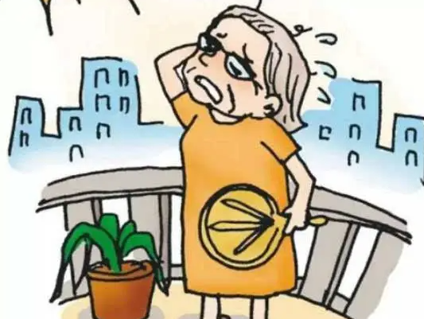
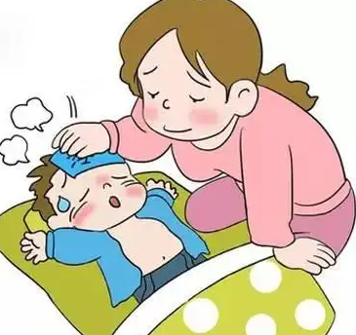
语言点
Language Point
持续的高温让许多老人感到不适。
持续
能做定语
能带时量补语
继续
不能做定语
一般不能带时量补语
小明发烧持续三天了，家里人都很着急。

Slide 40
练一练
持续
继续
Practise
继续
真希望刘老师 ______给我们上课。
持续
这次的宣传活动将 _____ 到9月底。
继续
不管你是快乐还是难过，生活总要_____下去。
继续
朋友是在你失败时，鼓励你 _____前进的人。

Slide 41
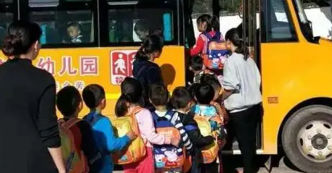
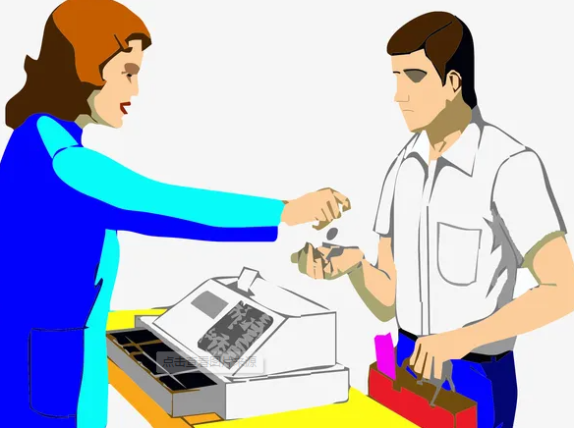
语言点
Language Point
我大概数了一下，车上有32个学生。
数
（shǔ）
动词-查点(数目)
或一个个说出(数目)
先生，这是找您的钱，58块6，您数数。

Slide 42
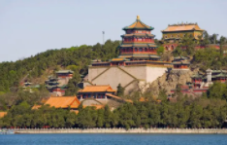
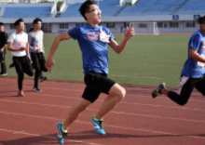
语言点
Language Point
我觉得北京最美、最有名气的公园要数颐和园了。
数
（shǔ）
“数……（最）......”“(最)……的(要/就)数……”
表示计算或比较起来 (最……)
要说我们班跑得最快的，那就数李阳了。

Slide 43
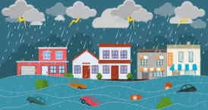
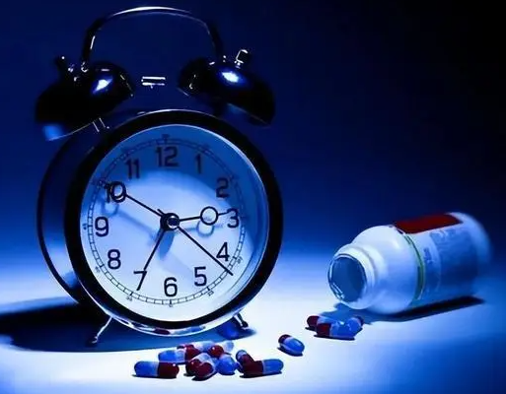
语言点
Language Point
这里夏季的雷阵雨一般可持续数小时或者更久的时间。
数
（shù）
数词—意思是
“几、几个”，多用于书面语。
这种状态如果持续数天、数周、数月，将导致高血压、失眠和一些精神问题等。

Slide 44

练一练
Practise
实验失败了没关系，打起 从头再来。
精神
情绪
精神

Slide 45
练一练
Practise
数
每晚抽出点儿时间来阅读、学习，坚持 年,
之后，成功就会向你招手。
来
数

Slide 46
练一练
Practise
作为孩子的父母，我们当然 他能成为一个有用的人才。
希望
愿望
希望

Slide 47
练一练
Practise
他的行为已经严重 到了社会安全。
危害
危害
伤害

Slide 48
《HSK标准教程5--第十一课》
HSK Standard Course 5 Lesson 11
第11课 闹钟的危害
Lesson 11
Harm of Alarm Clocks
Part 3

Slide 49
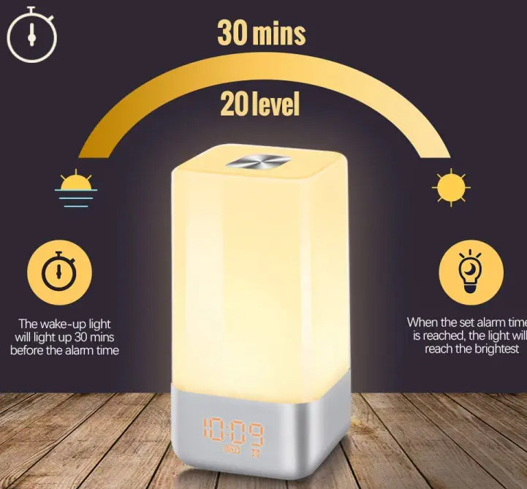
热身
Warm-up
什么是“光闹钟” ？

Slide 50


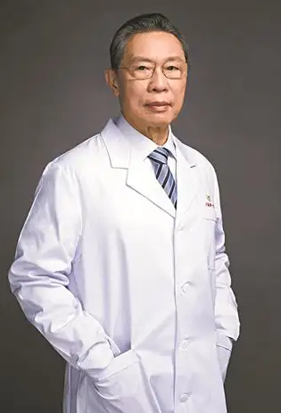
生词
zhuānjiā
New Word
专家
n.expert

Slide 51

生词
cǎiyòng
New Word
采用
v.to use,to employ

Slide 52

生词
róuhé
New Word
柔和
adj.gentle

Slide 53

生词
yuànwàng
New Word
愿望
n.wish,hope

Slide 54
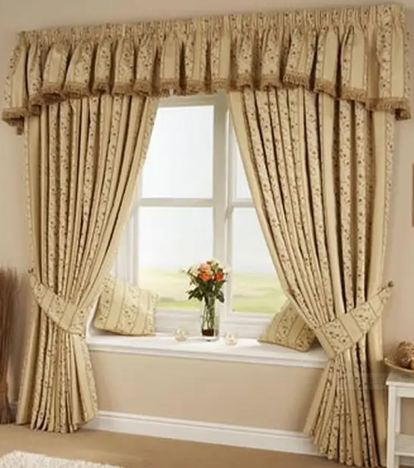
生词
chuānglián
New Word
窗帘
n.curtain

Slide 55
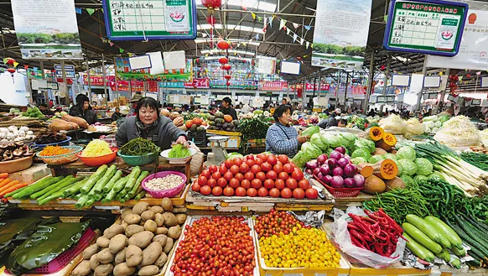
生词
shìchǎng
New Word
市场
n.market

Slide 56

生词
chǎnpǐn
New Word
产品
n.product

Slide 57
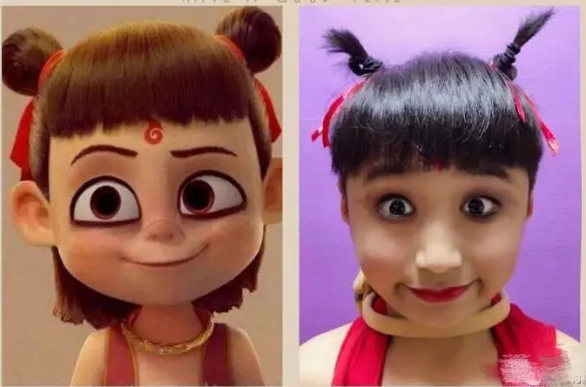
生词
mófǎng
New Word
模仿
v.to imitate

Slide 58
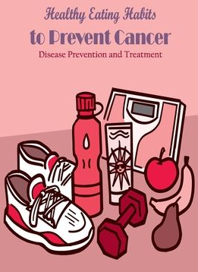
生词
bìmiǎn
New Word
避免
v.to prevent

Slide 59
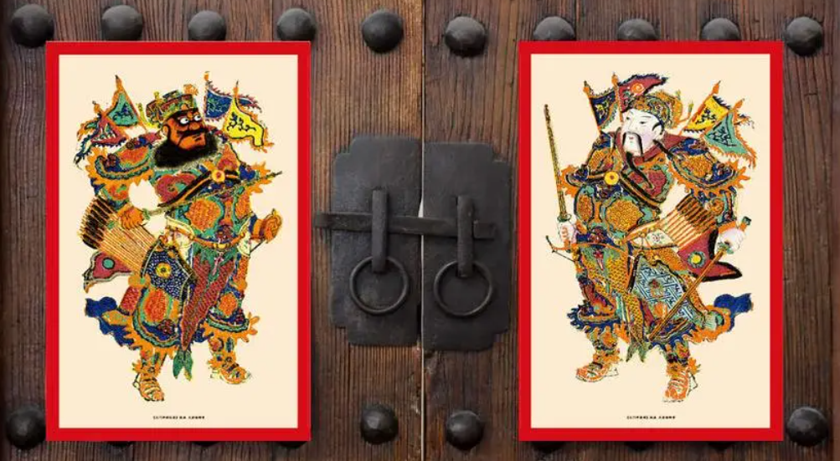
生词
chuántǒng
New Word
传统
n./adj.tradition,traditional

Slide 60
练一练
Practise
zhuānjiā
chǎnpǐn
mófǎng
专家
n.expert
产品
n.product
模仿
v.to imitate
chuānglián
chuántǒng
shìchǎng
róuhé
窗帘
n.curtain
传统
n./adj.tradition,
traditional
市场
n.market
柔和
adj.gentle

Slide 61


课文 1
Text 1
自然醒是怎么实现的？它与光线有什么关系？
人们从睡眠状态过渡到清醒状态，生理上会产生什么变化？
突然被闹钟叫醒人体会出现哪些不适的情况？
长期使用闹钟可能导致什么问题？闹钟最好选择怎样的铃声？
什么是光闹钟？它和传统闹钟有什么不同？又有什么好处？

Slide 62
课文 1
Text 1
医学研究证明，人类睡眠有其特定的机制，自然醒是最符合人体生物钟规律的。光线是自然醒的必要条件，是人体内的生物闹钟。
早晨，人体感受到逐渐变强的太阳光线，新陈代谢随之加快，人逐渐从熟睡过渡到浅睡，直到醒来。这就是阴雨天人们往往喜欢睡懒觉的原因。
紧张的现代生活，使很多上班的人无法享受轻松舒适的睡眠、自然地醒来，闹钟的用途就显得格外重要了。
1.你知道：自然醒的过程吗？
2.请用重点词语复述故事：光线、生物钟、必要、熟睡、浅睡、醒

Slide 63
课文 1
Text 1
但实验研究证明，人们对自然醒与被闹钟铃声叫醒这两种方式所产生的反应是很不相同的。从睡眠状态过渡到清醒状态时，人的呼吸会从16次/分钟提高到24次/分钟，心跳每分钟加快10次。如果突然被闹钟叫醒，将在心理上使人产生心慌、情绪低落、感觉没睡醒等不适。如果是从深度睡眠中被突然叫醒，那么，人的短期记忆能力、计算技能都会受到影响，这些能力最多为正常状态的65%，与醉酒者相当。
1.你知道：传统闹钟的危害吗？
2.请用重点词语复述故事：心慌、情绪、影响、相当

Slide 64
课文 1
Text 1
出于自我保护，被闹钟叫醒时我们的身体会提高体内的肾上腺素水平。这种状态如果持续数天、数周、数月，将导致高血压、失眠和一些精神问题等。研究发现，突然被闹铃惊醒的人比自然醒的人血压更高、心跳更快。因此，专家解释说，人在睡眠时，身体会发生一些变化，因此人们在早上醒来时更容易发病，而闹铃则会使发病的可能性变得更大。如果你必须定个闹钟，应采用柔和的声音或音乐。
1.你知道： “肾上腺素”“高血压”吗？
2.请用重点词语复述故事：导致、失眠、精神、发病、持续、惊醒

Slide 65
课文 1
Text 1
各种醒来方式中，当然是自然醒最符合我们的愿望。可谁能替你拉开窗帘让阳光照进来呢？近年来，市场上出现了一种新的电子产品，名为“光闹钟”。它能在室内模仿早晨自然光线的变化，通过光线的作用使人在设定的时间里自然地醒来，可避免传统闹钟突然惊醒对人体健康的伤害。希望这样能向真正的“自然醒”走近一点，再走近一点。
1.你知道：什么是“光闹钟”吗？
2.请用重点词语复述故事：自然醒、电子产品、模仿、光线、伤害、 避免

Slide 66
作业
Homework
作业
请以“你真的需要闹钟吗？”为题，谈一谈
你的看法。尽量用上本课所学的生词，字数
不少于100字。

Slide 67

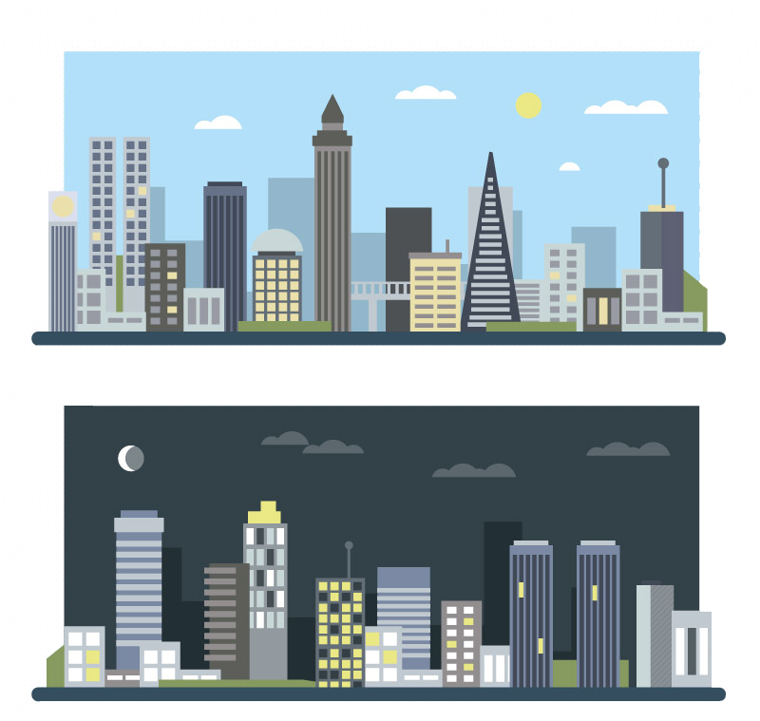


《HSK标准教程5--第十一课》
HSK Standard Course 5 Lesson11
再见 Bye
再见

